Slide 1
Wiskunde in de bovenbouw
Voorlichting klas 3
Mevr. Assink

Slide 2
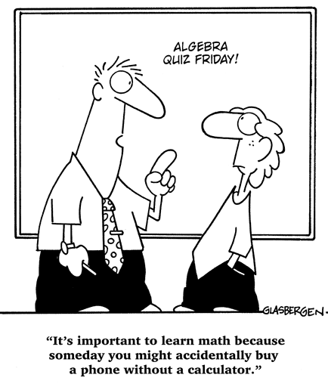

Slide 3
Ga naar http://wiskundekeuze.participoll.com

Slide 4
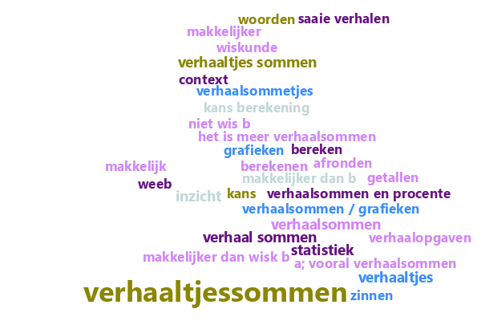
Waar denk je aan bij wiskunde A
1
vote at wiskundekeuze.participoll.com

Slide 5
Waar denk je aan bij wiskunde B
1
vote at wiskundekeuze.participoll.com

Slide 6
Klas 1,2,3 | Klas 4 | Klas 5 | Klas 6 | WO
 |  | Wiskunde C | Wiskunde C | Alfa
 | Wiskunde A/C
 |  | Wiskunde A | Wiskunde A | Alfa, Gamma
Wiskunde
 | Wiskunde B | Wiskunde B | Wiskunde B | Alfa, Gamma, Bèta

Slide 7
Wiskunde en profiel
Profiel | Verplicht (studielasturen) | Keuze
CM | WC (480) | WA (520) of WB (600)
EM | WA (520) | WB (600)
NG | WA (520) | WB (600)
NT | WB (600)

Slide 8
Verdeling uren per leerjaar

Slide 9
Onderwerpen
Domein | Wis C | Wis A | Wis B
Vaardigheden | X | X | X
Algebra en tellen | X | X
Verbanden | X | X
Veranderingen | X | X
Statistiek en kansrekening | X (SE) | X (SE)
Keuzeonderwerpen | X (SE) | X (SE) | X (SE)
Logisch redeneren | X
Vorm en ruimte | X
Formules, functies, grafieken |  |  | X
Diff. en integraalrekening |  |  | X
Goniometrische functies |  |  | X
Meetkunde |  |  | X

Slide 10
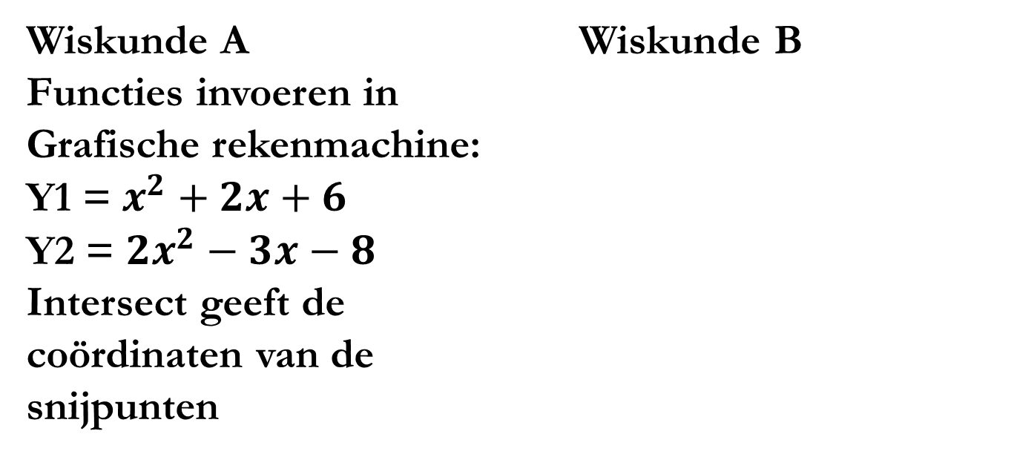

Voorbeelden verschil Wa en Wb
Los de volgende vergelijking op:
$$x^{2}+2x+6={2x}^{2}−3x−8$$
Wiskunde A
Functies invoeren in Grafische rekenmachine:
Y1 = $x^{2}+2x+6$
Y2 = ${2x}^{2}−3x−8$
Intersect geeft de coördinaten van de snijpunten
Wiskunde B
$$−x^{2}+5x+14=0$$
$$x^{2}−5x−14=0$$
$$(x+2)(x−7)=0$$
$$x=−2 of x=7$$

Slide 11
Welke wiskunde past bij jou?
Wiskunde A/C
• Hoe oplossen?
• Ik reken goed met cijfers
• Ik kan goed regels leren
• Ik ben creatief met taal
• Ik kan goed teksten
interpreteren
• Ruimtelijk inzicht : nee/ja
• Praktisch
Wiskunde B
• Waarom zo oplossen?
• Ik reken goed met letters
• Voor wiskunde leer je niet
• Ik los graag logische problemen op
• Tekst is overbodige ballast
• Ruimtelijk inzicht: ja
• Abstract

Slide 12
Belangrijke punten
Vanaf 2015-2016 nieuw examenprogramma
Minder overlap tussen wiskunde A en C,
Nauwelijks overlap programma wiskunde A/C en wiskunde B
Overstap wiskunde A/Cwiskunde B moeilijk
Wiskunde is een kernvak (minimaal 5 op eindlijst, maximaal één 5 op En, Ne, Wi)
Kies de wiskunde die bij je (profiel) past!

Slide 13
Keuze maken
Overleg met je
Wiskundedocent
advies
Decaan
Studiekeuze – profiel - wiskunde
Ouders

Slide 14
Wiskunde A, B of C…
B
C
A
B
A
B
A
Ga niet gokken, denk goed na,
het is bepalend voor je toekomst!!

